Slide 1
Βιοϊατρική
Πληροφορική
Λευτέρης Κουμάκης,
Μαρία Χατζημηνά

Slide 2
Εργαστήριο 3
Email: ddk8@edu.hmu.gr

Slide 3
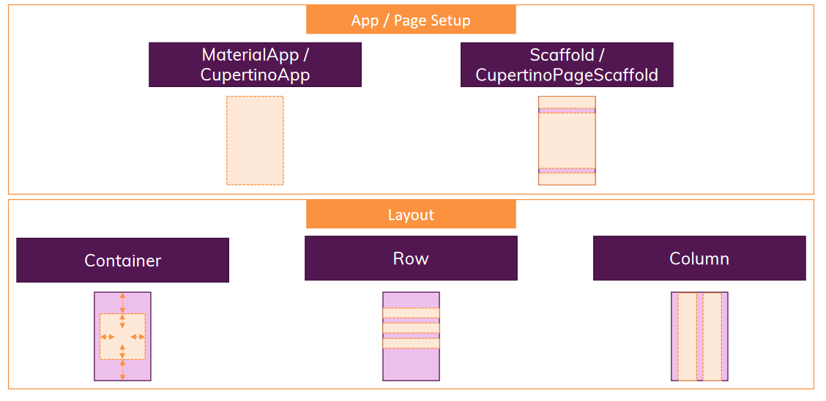
Overview Flutter Widgets
Flutter Widgets Catalog: https://flutter.dev/docs/development/ui/widgets

Slide 4
Overview Flutter Widgets
Container:
  Εξαιρετικά ευέλικτο widget
  Μπορεί να μετασχηματιστεί βάση μεγέθους (πλάτος, ύψος, μέγιστο πλάτος, μέγιστο ύψος), στυλ (περίγραμμα, χρώμα, σχήμα, ...) και άλλα
  Μπορεί να πάρει ένα child (όχι απαραίτητα) το οποίο μπορείτε επίσης να ευθυγραμμίσετε με διαφορετικούς τρόπους
  Θα χρησιμοποιείτε αυτό το widget αρκετά συχνά
Row / Column:
  Πρέπει να το χρησιμοποιήσετε εάν χρειάζεστε πολλά widget το ένα δίπλα στο άλλο οριζόντια ή κάθετα
  Περιορισμένες επιλογές στυλ => Χρησιμοποιήστε το με Container για να εφαρμόσετε στυλ
  Τα παιδιά του (children) μπορούν να ευθυγραμμιστούν κατά μήκος του κάθετου και οριζόντιου άξονα

Slide 5
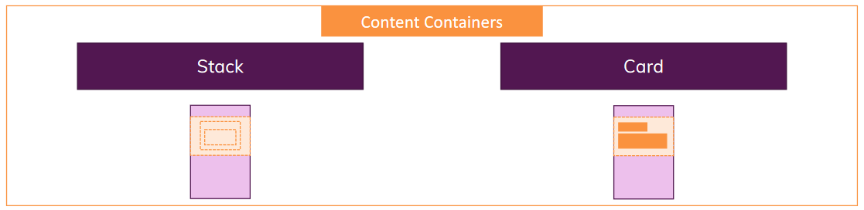
Overview Flutter Widgets
Stack:
  Χρησιμοποιείται για την τοποθέτηση αντικειμένων το ένα πάνω στο άλλο (κατά μήκος του άξονα Z)
  Τα widget μπορούν να αλληλεπικαλύπτονται
Card:
  Ένα Container με κάποιο έτοιμο στυλ (σκιά, χρώμα φόντου, στρογγυλεμένες γωνίες)
  Μπορεί να πάρει ένα child (μπορεί να είναι οτιδήποτε)

Slide 6
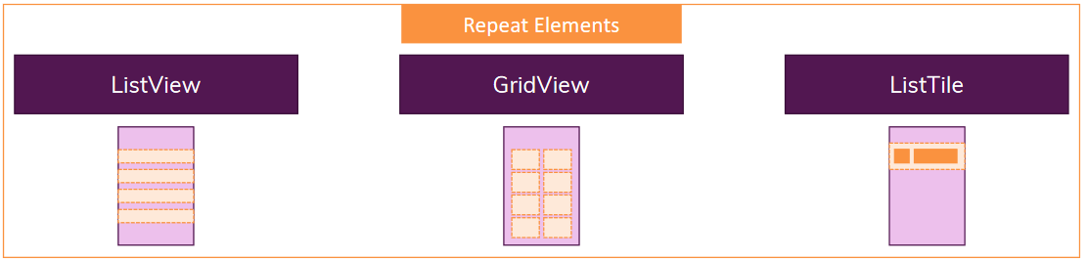
Overview Flutter Widgets
ListView/ GridView:
  Χρησιμοποιείται για την εμφάνιση λιστών (ή πλεγμάτων/grid) αντικειμένων
  Σαν Column () αλλά με δυνατότητα κύλισης (η στήλη δεν έχει)
ListTile:
  Ένα pre-styled container / Row() που σου δίνει ένα τυπικό “list-item look”
  Προσφέρει διάφορες υποδοχές για widgets (π.χ. στην αρχή, έναν τίτλο, στο τέλος)

Slide 7
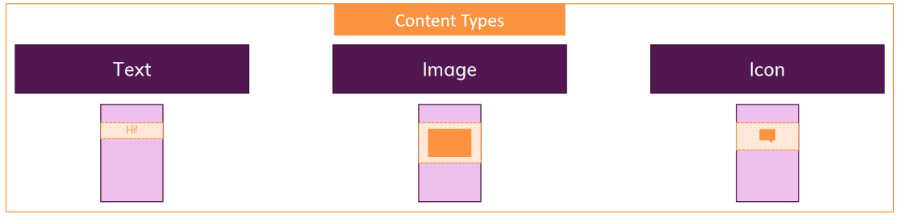
Overview Flutter Widgets
Text:
  Ένα widget που απλώς τυπώνει κάποιο κείμενο στην οθόνη
  Το Text μπορεί να αποκτήσει styling(font family, font weight, font size etc.)
Image:
  Χρησιμοποιείται για την εμφάνιση μιας εικόνας στην οθόνη
  Υποστηρίζει διαφορετικές πηγές (μέσα στην εφαρμογή, online τοποθεσία, ...)
  Μπορεί να διαμορφωθεί ώστε να έχει το συγκεκριμένο μέγεθος με διαφορετικούς τρόπους
Icon:
  Εμφανίζει ένα εικονίδιο στην οθόνη
  Το Flutter δίνει πολλά έτοιμα εικονίδια Android και iOS τα οποία μπορείτε να χρησιμοποιήσετε
  Υπάρχει επίσης ένα widget IconButton() σε περίπτωση που χρειάζεστε ένα κουμπί με ένα εικονίδιο

Slide 8
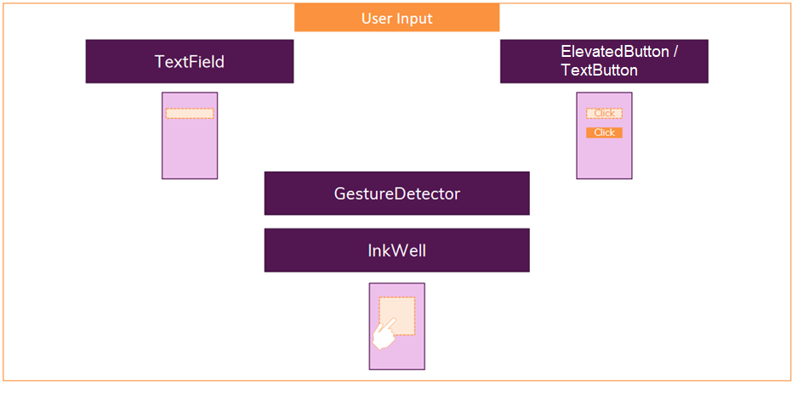
Overview Flutter Widgets

Slide 9
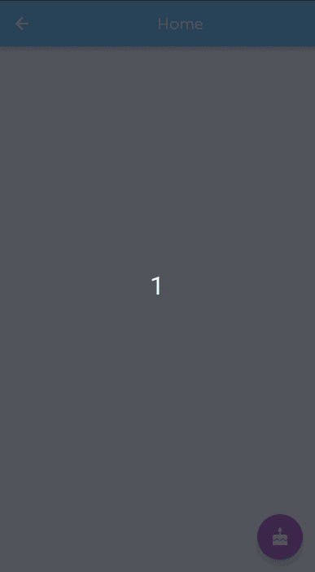
Overview Flutter Widgets
TextField:
  Εμφανίζει ένα επεξεργάσιμο πεδίο κειμένου όπου ο χρήστης μπορεί να εισάγει (πληκτρολογήσει) πληροφορίες
  Πολλές επιλογές διαμόρφωσης (π.χ. αυτόματη διόρθωση, μηνύματα σφάλματος, ετικέτες, στυλ)
  Υποστηρίζει διαφορετικά είδη (email, αριθμός, κανονικό κείμενο, ...)
ElevatedButton/ TextButton/ IconButton:
  Κουμπιά με διαφορετικό στυλ που χειρίζονται το άγγιγμα του χρήστη στην οθόνη
  Μια συνάρτηση θα εκτελεστεί όταν θα τα πατήσει/αγγίξει ο χρήστης
  Μπορεί να διαμορφωθεί / προσαρμοστεί εμφανισιακά
GestureDetector/ InkWell:
  Το GestureDetector σας επιτρέπει να τυλίξετε οποιαδήποτε widget με touch listeners (π.χ. διπλό πάτημα, παρατεταμένο πάτημα)
  Το InkWell κάνει το ίδιο, αλλά προσθέτει ένα οπτικό εφέ κυματισμού στο άγγιγμα (το εφέ μπορεί να διαμορφωθεί)

Slide 10
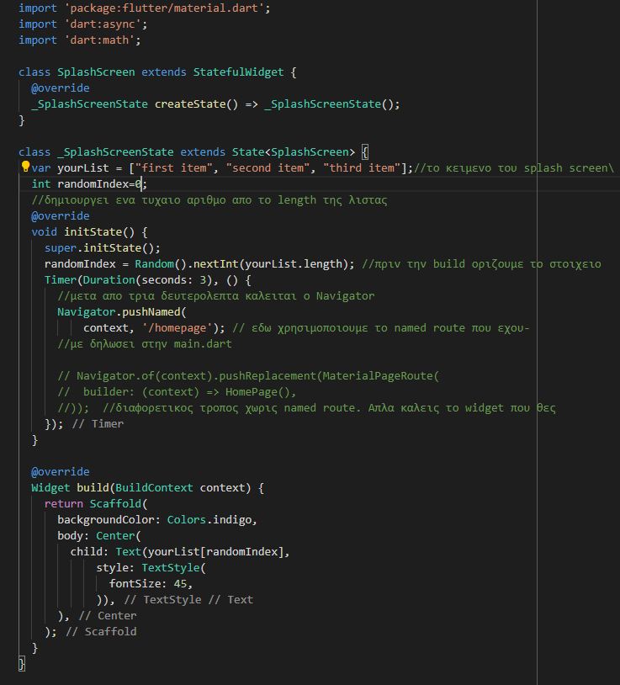
Splash Screen
Η σελίδα που θα ανοίγει όταν τρέχουμε την εφαρμογή
Αλλαγή κειμένου με Random τρόπο
  import 'dart:math’;
  Κάνουμε override την init.State
H init.State καλείτε μόνο μια φορά ακόμα και στα statefulWidgets
Κάνουμε override την init.State όταν θέλουμε να κάνουμε κάποια αρχικοποίηση πριν να τρέξει η build

Slide 11
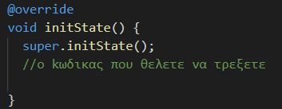
setState - initState
setState
  Η κλήση του setState ειδοποιεί το framework ότι η εσωτερική κατάσταση αυτού του αντικειμένου έχει αλλάξει με τρόπο που μπορεί να επηρεάσει τη διεπαφή χρήστη σε αυτό το υπό-δέντρο, γεγονός που προκαλεί το framework να εκτελέσει την build για να αλλάξει την κατάσταση του συγκεκριμένου αντικειμένου.
initState
  Κάνουμε override αυτήν τη μέθοδο αν χρειαστεί να κάνουμε κάποιου είδος αρχικοποίησης επειδή σε αντίθεση με την build() αυτή η μέθοδος καλείται μία φορά

Slide 12
Κώδικας Stateless και Stateful
Stateless
Stateful
class MyWidget extends StatelessWidget {
const MyWidget({Key? key}) : super(key: key);
@override
Widget build(BuildContext context) {
}
}
class MyWidget extends StatefulWidget {
const MyWidget({Key? key}) : super(key: key);
@override
State<MyWidget> createState() => _MyWidgetState();
}
class _MyWidgetState extends State<MyWidget> {
@override
Widget build(BuildContext context) {
}
}

Slide 13
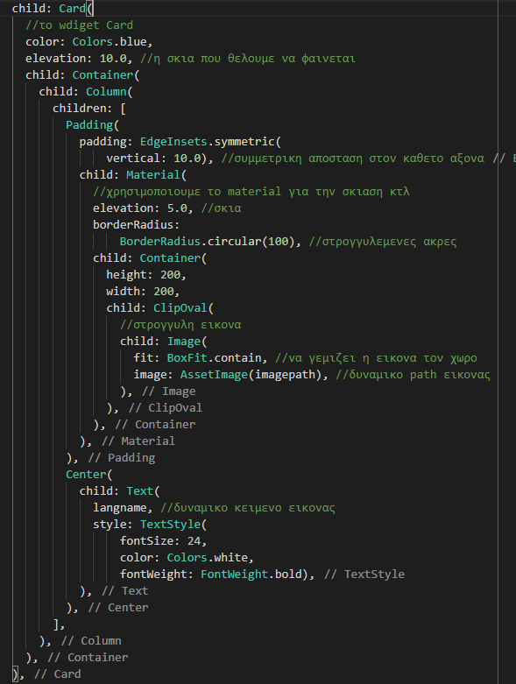
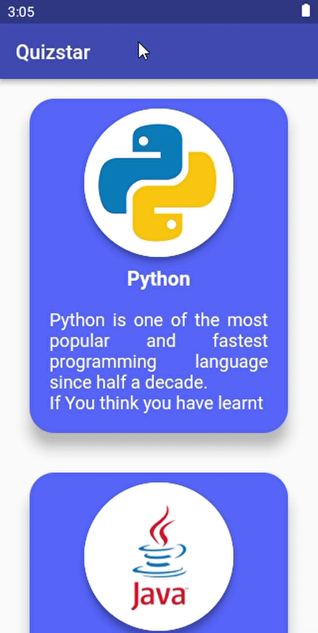
Card Widget
Card Widget:
  Χρησιμοποιούμε το name argument elevation για την σκίαση
Material Widget:
  elevation: σκίαση
  borderRadius: Στρογγυλεμένες άκρες ανάλογα τον αριθμό στην παρένθεση
ClipΟval Widget:
  Το χρησιμοποιούμε για να κάνουμε wrap μια εικόνα που θέλουμε να είναι στρογγυλή

Slide 14
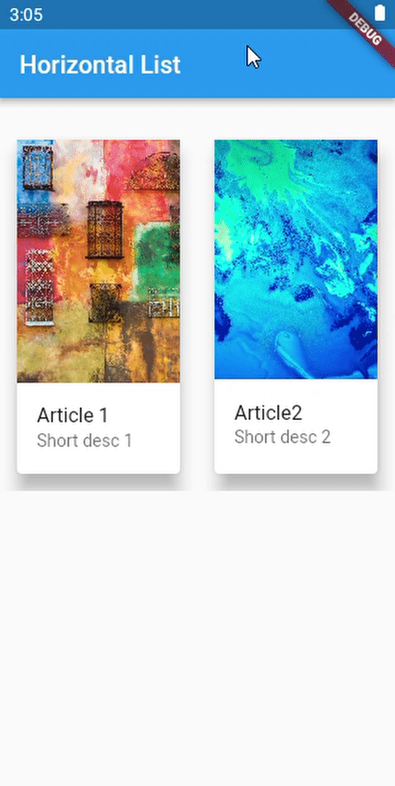
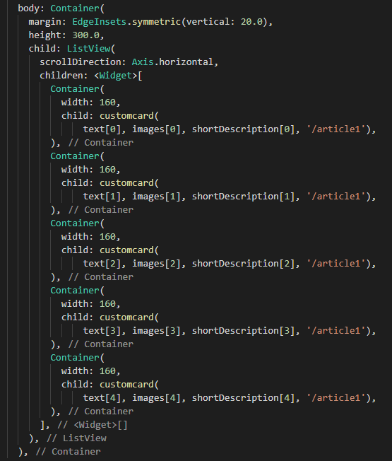
Horizontal List View
ListView
  Για να έχουμε οριζόντια κύλιση βάζουμε
    scrollDirection: Axis horizontal
SizedBox()
  Μπορείς να προσθέσεις κενό ανάμεσα σε widget ανάλογα το width και height που δηλώνεις στο Sizedbox()
  π.χ. SizedBox(width:50)

Slide 15
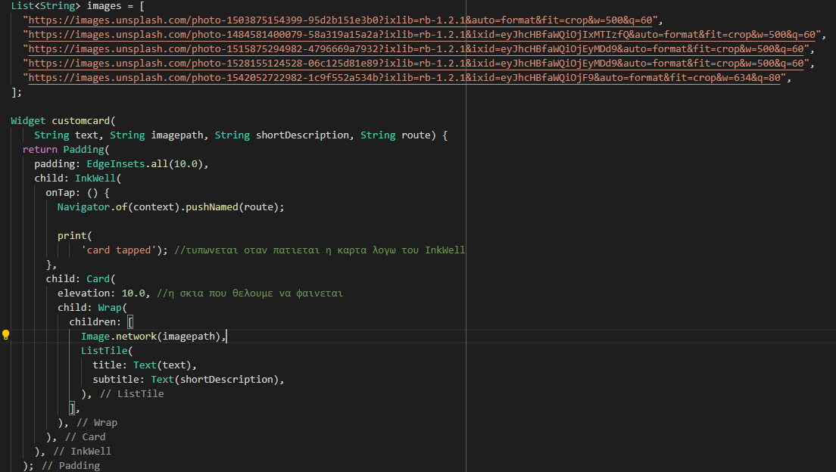
Card and Image Widget
Image()
  Μπορούμε να βάλουμε εικόνα από link με:
    Image.network(URL)
Card()
  Μπορούμε να χρησιμοποιήσουμε το Wrap() Widget για να εισάγουμε περισσότερα από ένα child σε μια κάρτα

Slide 16
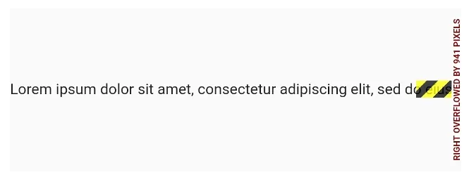
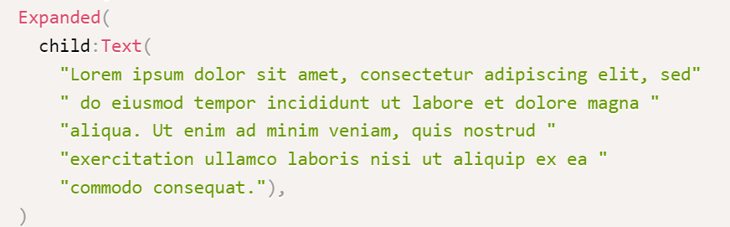
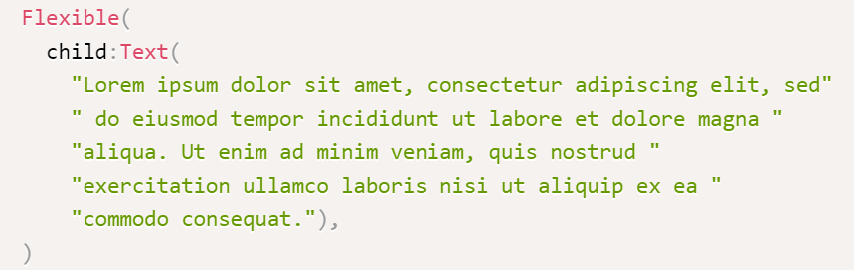
Overflow error
MediaQuery.of(context).size.width - Μας δίνει το πλάτος της συσκευής
MediaQuery.of(context).size.height - Μας δίνει το ύψος της συσκευής
Μπορούμε να τα διαιρούμε ή να τα πολλαπλασιάζουμε ανάλογα τι μέγεθος θέλουμε να έχει το widget που φτιάχνουμε
Άλλα widgets που μπορούν να βοηθήσουν:
  Flexible()
  Expanded()

Slide 17
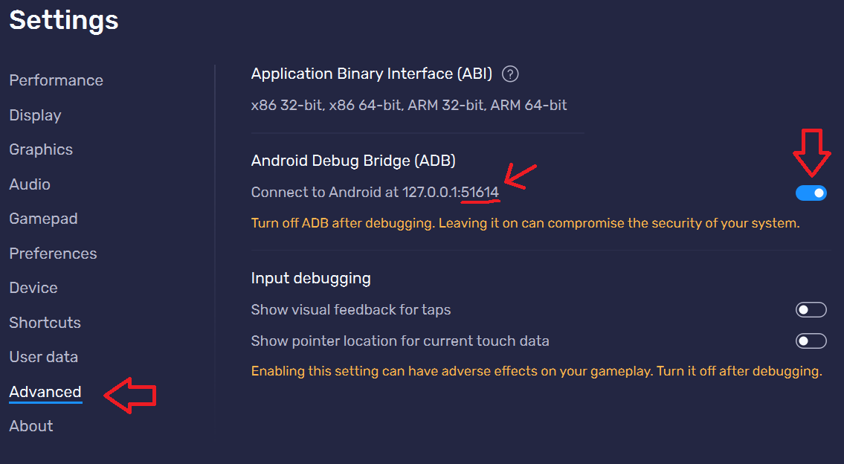
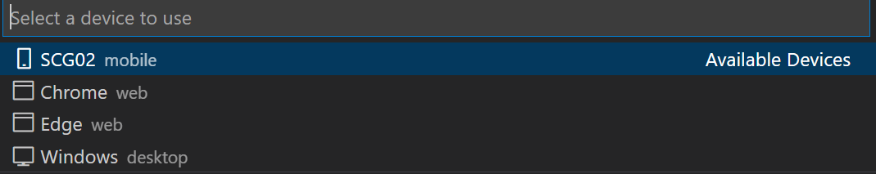
Connect BlueStacks emulator VSCode
Στον emulator του bluestacks πάμε Settings→ Advanced
Ανάλογα το port (εδώ είναι το 51614) αλλά κάθε φορά αλλάζει αυτός ο αριθμός, γράφουμε στο command line στο μονοπάτι που είναι το “platform-tools”:
Και θα εμφανιστεί στο VSCode

